Slide 1


Slide 2

A
T
O
P
I
C
A
R
E

Slide 3

A
T
O
P
I
C
A
R
E
BY ASAP

Slide 4

P
R
O
J
E
C
T
A
I
M

Slide 5




P
R
O
J
E
C
T
A
I
M

Slide 6
P
R
O
J
E
C
T
A
I
M

Slide 7
P
R
O
J
E
C
T
A
I
M

Slide 8



T
E
C
H
N
O
L
O
G
I
E
S

Slide 9





AWS SAGEMAKER
T
E
C
H
N
O
L
O
G
I
E
S

Slide 10
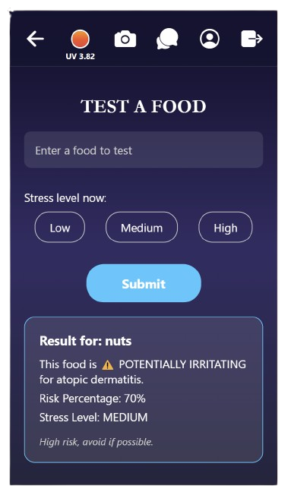
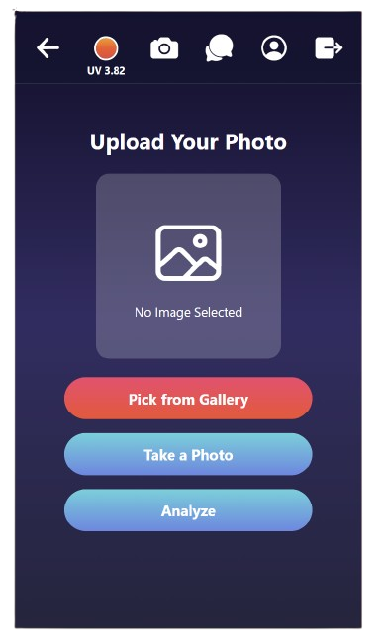
F
U
N
C
T
I
O
N
A
L
I
T
I
E
S

Slide 11
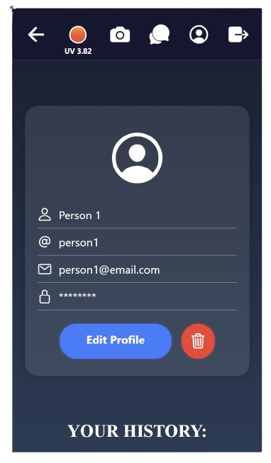
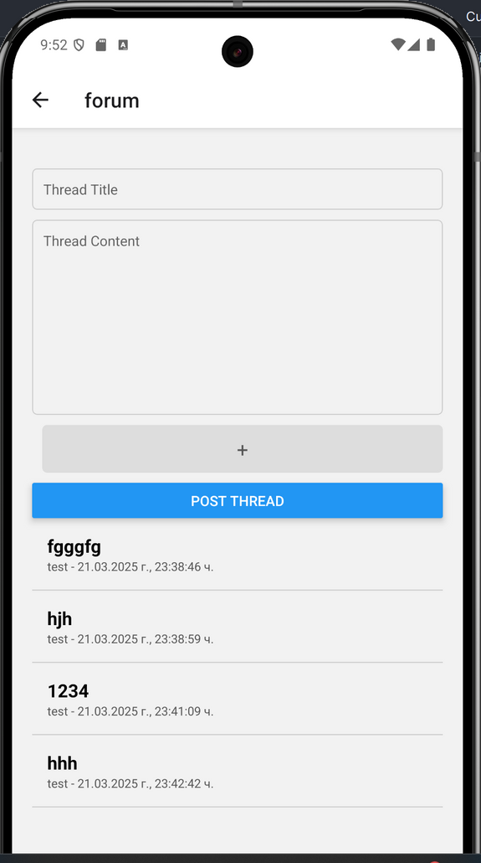
F
U
N
C
T
I
O
N
A
L
I
T
I
E
S

Slide 12


D
E
M
O

Slide 13
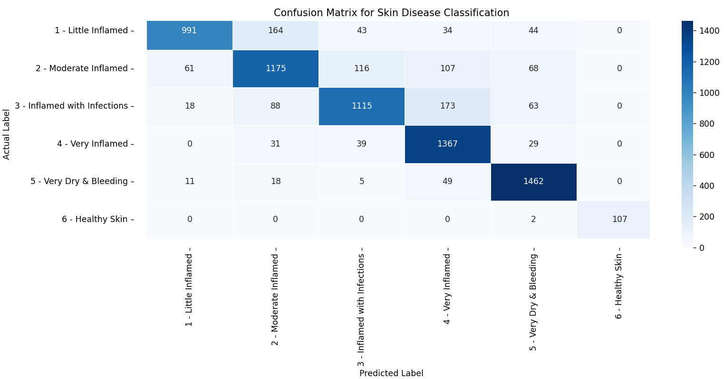

Slide 14
F
U
T
U
R
E
D
E
V
E
L
O
P
M
E
N
T

Slide 15
A
N
Y
?
Q
U
E
S
T
I
O
N
S

